Slide 1
«Библиотека и гражданско-патриотическое воспитание молодежи»

Slide 2
2020 год объявлен президентом Российской Федерации Годом Памяти и Славы, в целях сохранения исторической памяти и в ознаменование 75-летия Победы в Великой Отечественной войне 1941-1945 годов, что способствует активизации библиотечной деятельности по гражданско-патриотическому направлению.
В своей деятельности по данному направлению работы библиотека руководствуется Государственной программой Российской Федерации «Патриотическое воспитание граждан РФ на 2016-2020 годы».

Slide 3
К настоящему времени в библиотеке-филиале №7 им. Т. Г. Шевченко накоплен большой опыт работы по патриотическому воспитанию и формированию гражданской позиции. Проводимые мероприятия знакомят читателей с историей нашего государства, его символикой, героическими страницами, славными традициями отцов и дедов.
В библиотеке более 5 лет действует молодежное патриотическое объединение «Отечество». Цель создания объединения: привить пользователям чувство патриотизма, любви и уважения к своей Родине, гордости за родную землю. Деятельность объединения направлена на изучение отечественной истории, культуры, народного творчества и обычаев - посредством книги и чтения. Библиотека координирует свою работу с Государственным бюджетным профессиональным образовательным учреждением Республики Крым «Симферопольский политехнический колледж».

Slide 4
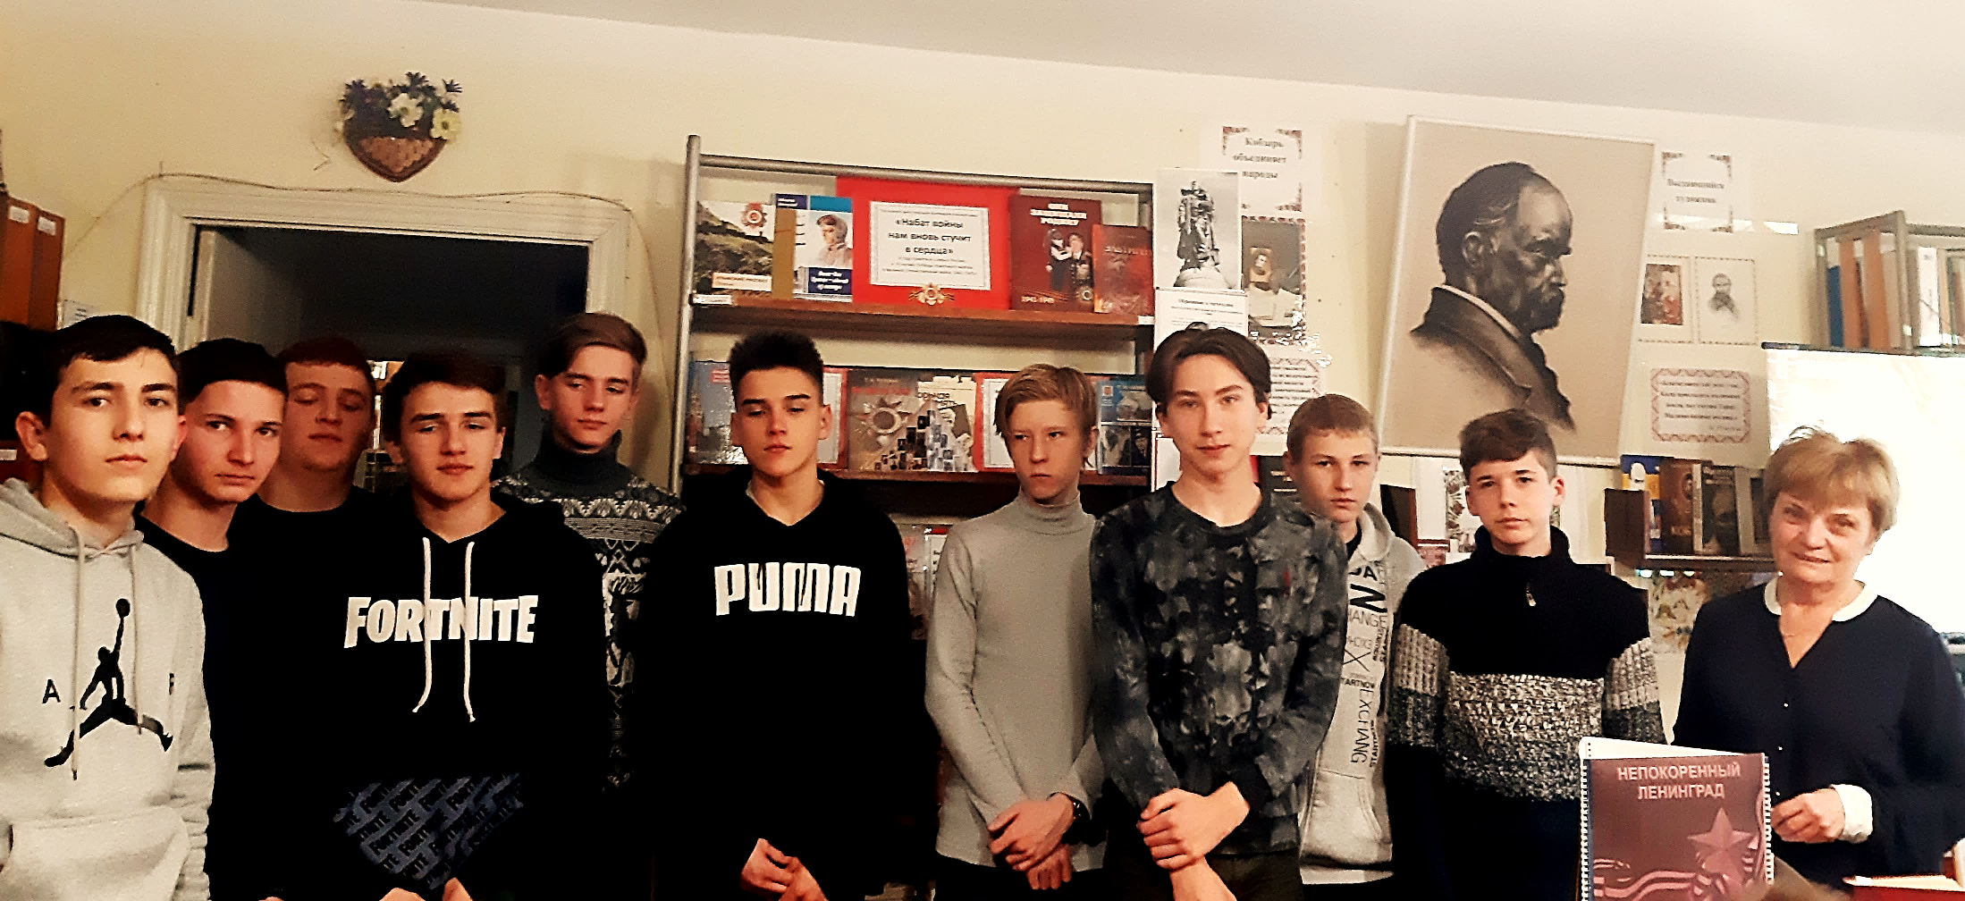
Час мужества «В кольце блокады», ко Дню освобождения г. Ленинграда от немецко-фашистских захватчиков, в рамках Года памяти и славы в России.
Члены объединения «Отечество» 23.01.2020

Slide 5
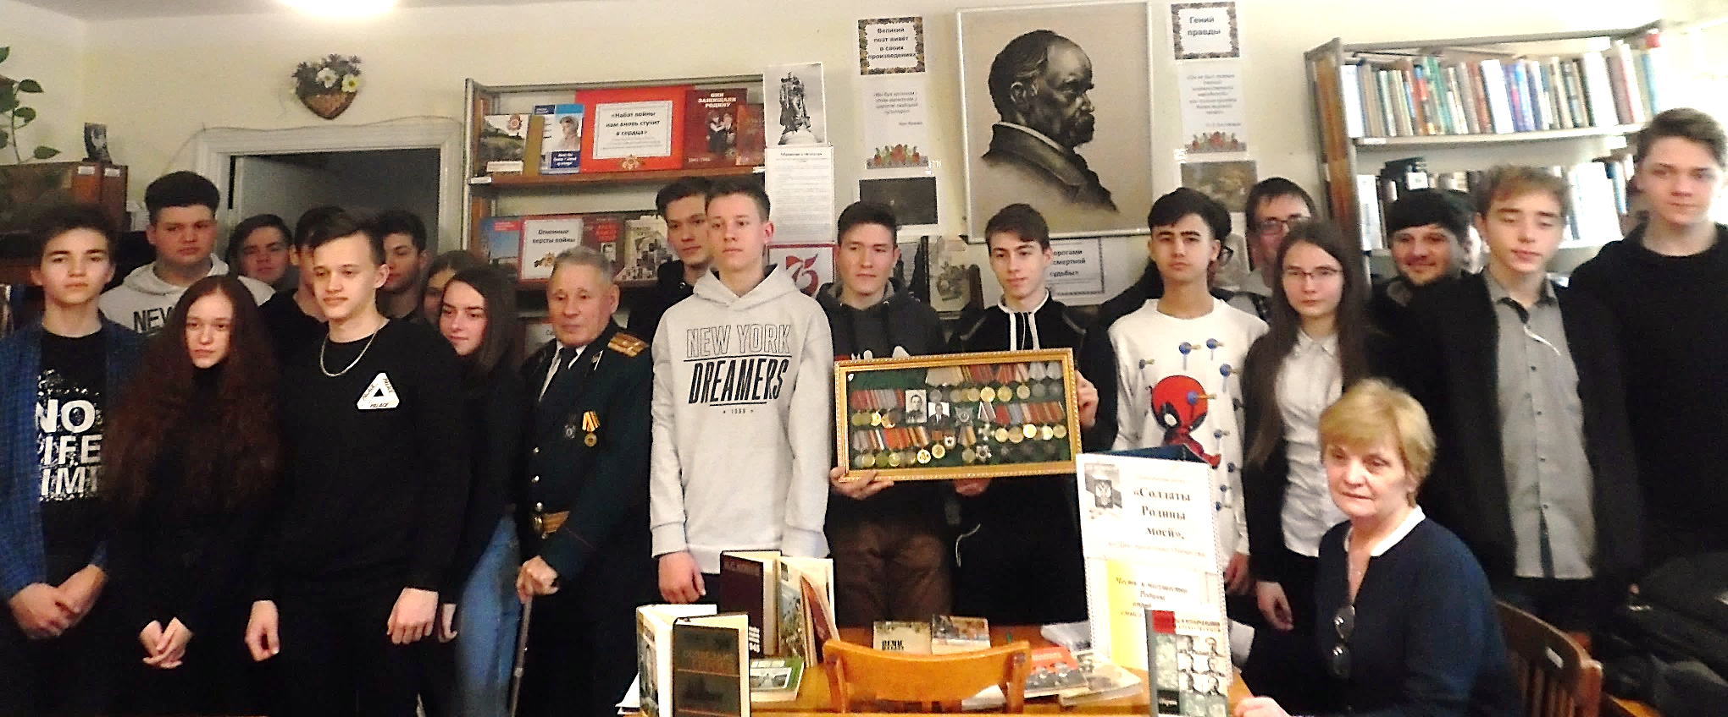
Авторитет имени «Тебе страна на верность присягаю», ко Дню защитника Отечества, в рамках Года памяти и славы в России.
Почетный гость - полковник в отставке Анатолий Николаевич Шаталин, был начальником химической службы при ликвидации аварии на Чернобыльской атомной электростанции.
Члены объединения «Отечество» 20.02.2020

Slide 6
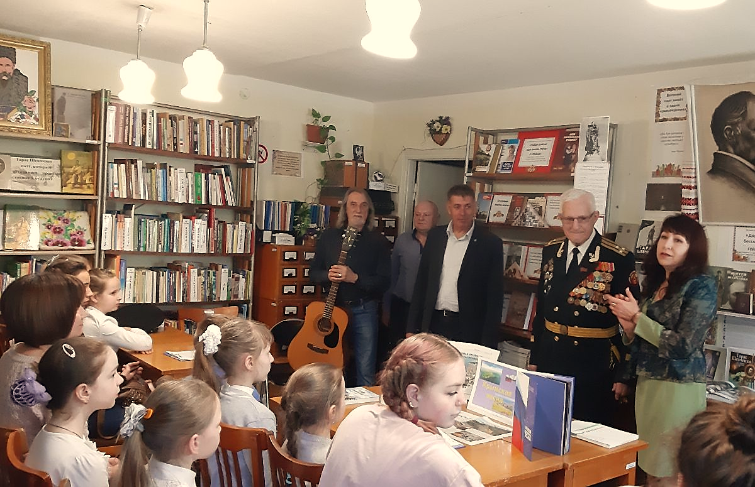
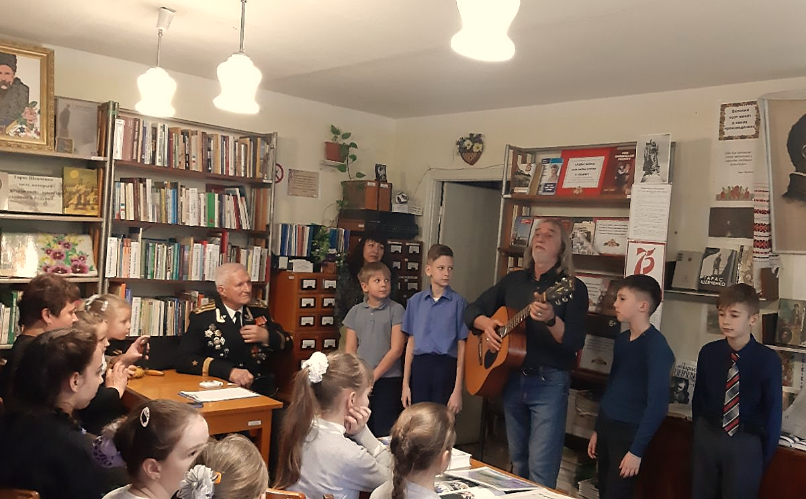
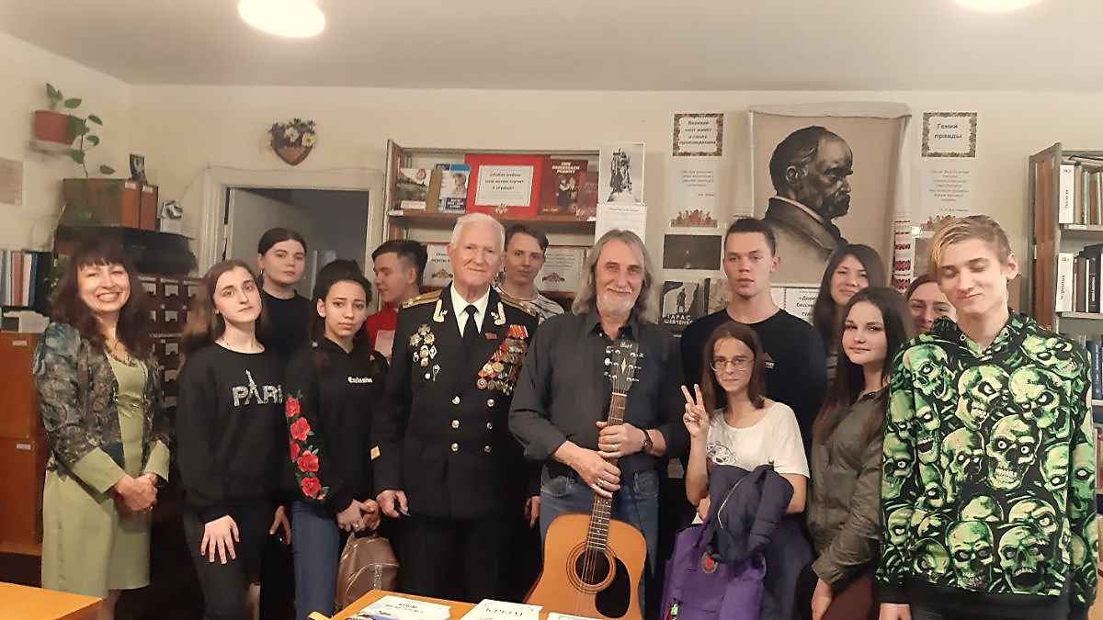
Час познания Отечества «И сказала Россия – своих не бросаем…», ко Дню воссоединения Крыма с Россией.
Почетными гостями мероприятия стали И. В. Аржанцев –депутат Госсовета РК, В. Л. Ломейко - капитан 1 ранга ВМФ в отставке, член Народного ополчения РК и В.Г. Грачев – поэт-бард, участник Крымской весны, заслуженный работник культуры РК.
Члены объединения «Отечество» и учащиеся СОШ №18
12.03.2020

Slide 7
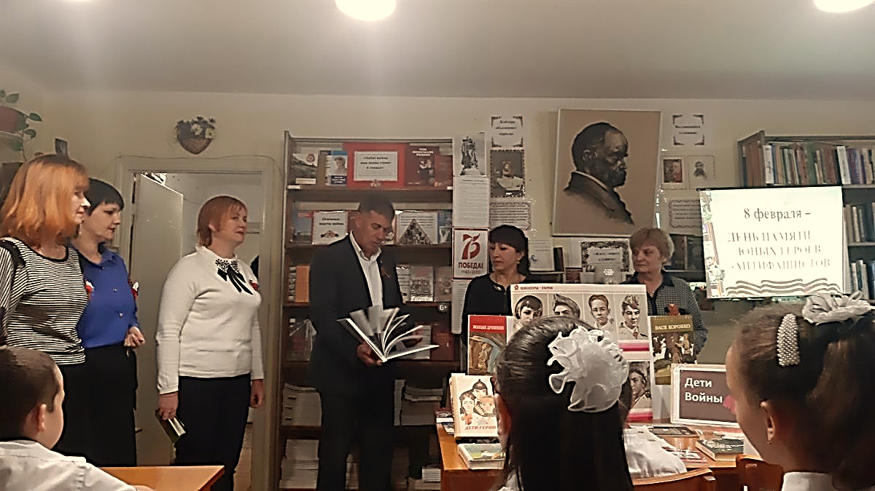
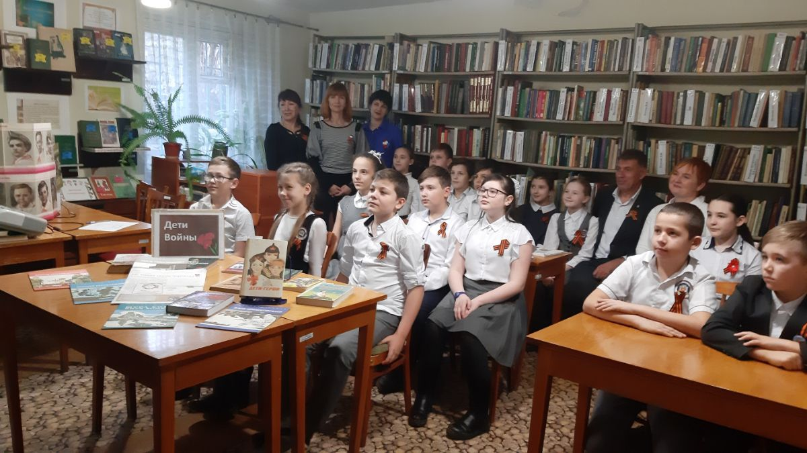
Час мужества «Юным героям посвящается», ко Дню памяти юного героя-антифашиста, в рамках Года памяти и славы в России.
Почетными гостями стали депутат Госсовета РК И.В. Аржанцев, директор МБОУ «СОШ №18» С.А. Контровская, администрация школы и учащиеся.
06.02.2020

Slide 8
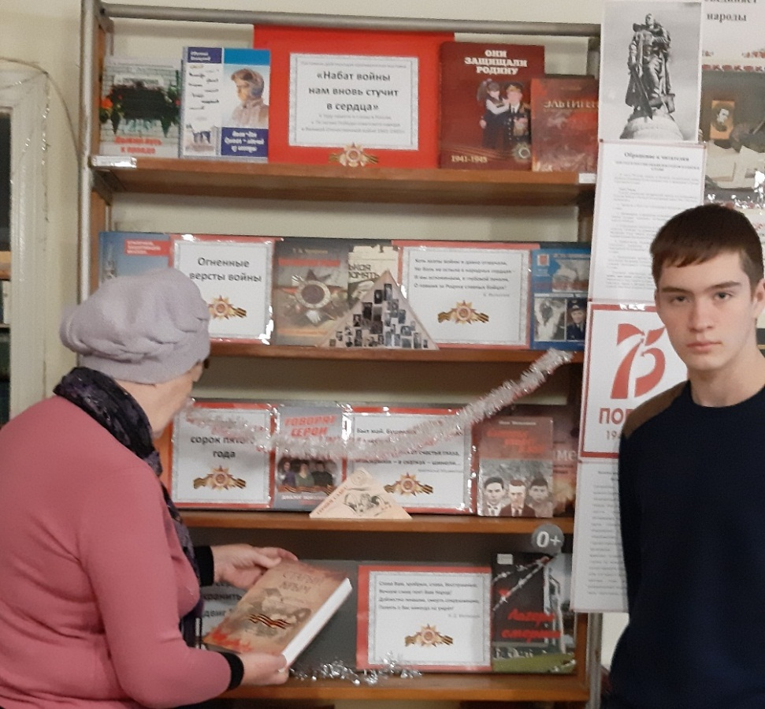
Постоянно действующая краеведческая выставка «Набат войны нам вновь стучит в сердца», к 75-летию Победы советского народа в Великой Отечественной войне 1941-1945 гг., в рамках Года памяти и славы в России.
Пользователи библиотеки
09.01.2020

Slide 9
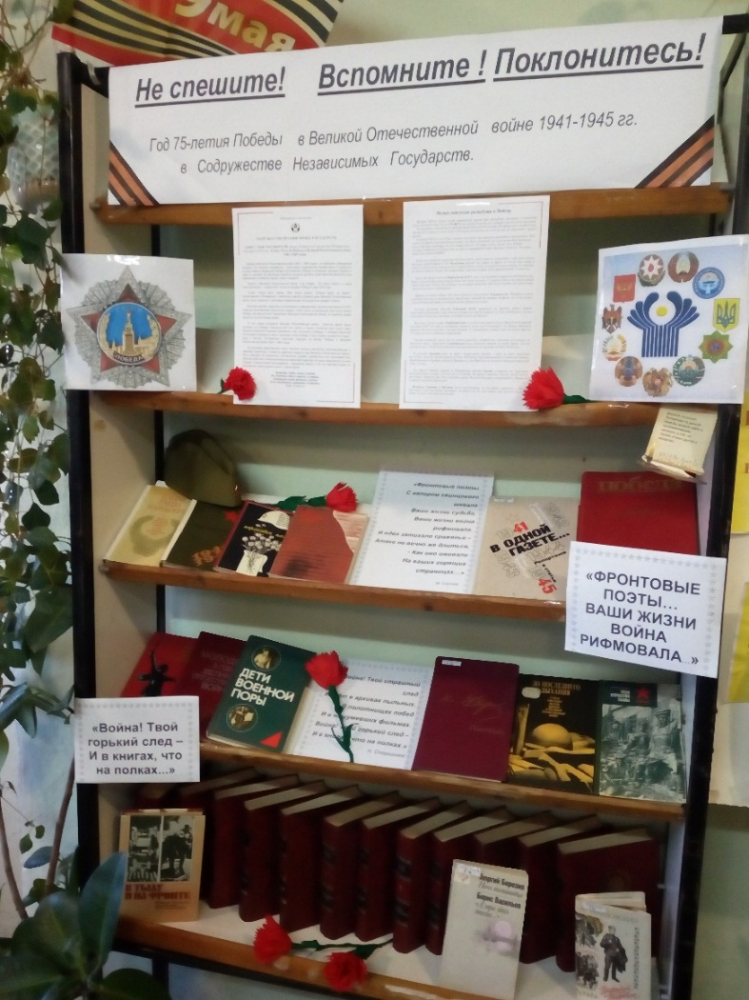
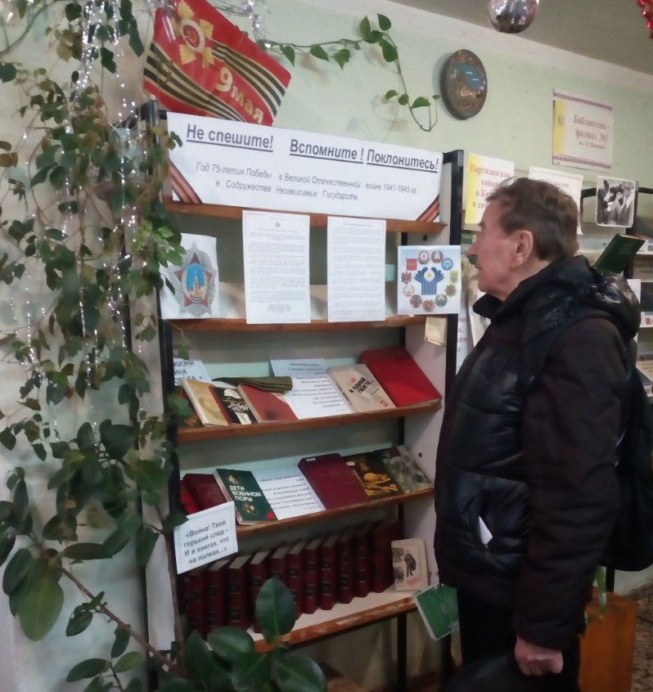
Постоянно действующая выставка «Не спешите! Вспомните! Поклонитесь!», к 75-летию Победы советского народа в Великой Отечественной войне 1941-1945 гг. в Содружестве Независимых Государств, в рамках Года памяти и славы в России.
Пользователи библиотеки 09.01.2020

Slide 10
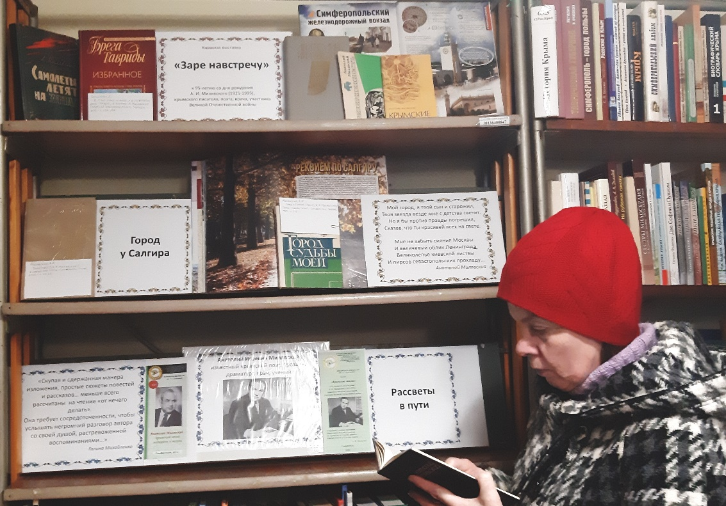
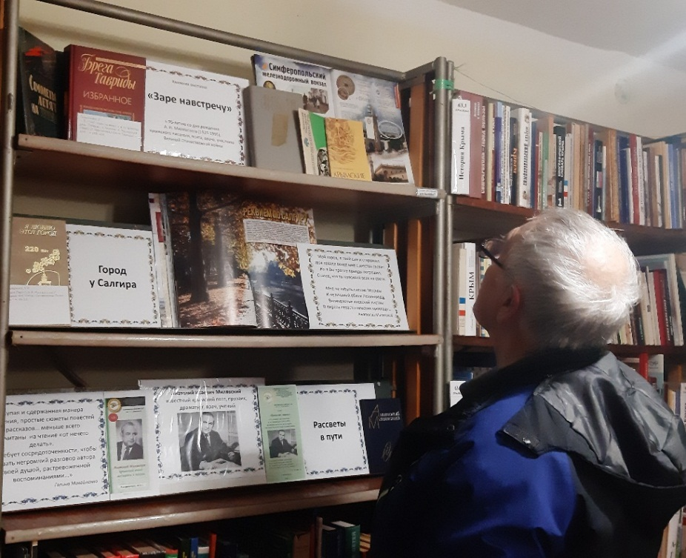
Книжная выставка «Заре навстречу», к 95-летию со дня рождения А. И. Милявского (1925-1995), крымского писателя, поэта, врача, участника Великой Отечественной войны, в рамках Года памяти и славы в России.
Пользователи библиотеки 14.01.2020

Slide 11
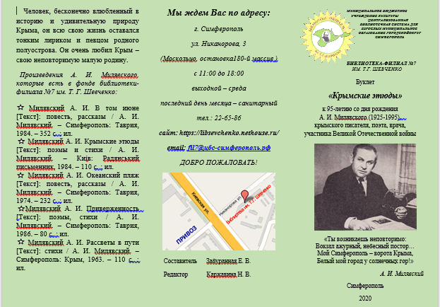
Буклет «Крымские этюды», к 95-летию со дня рождения А. И. Милявского (1925-1995), крымского писателя, поэта, врача, участника Великой Отечественной войны, в рамках Года памяти и славы в России.
13.01.2020

Slide 12
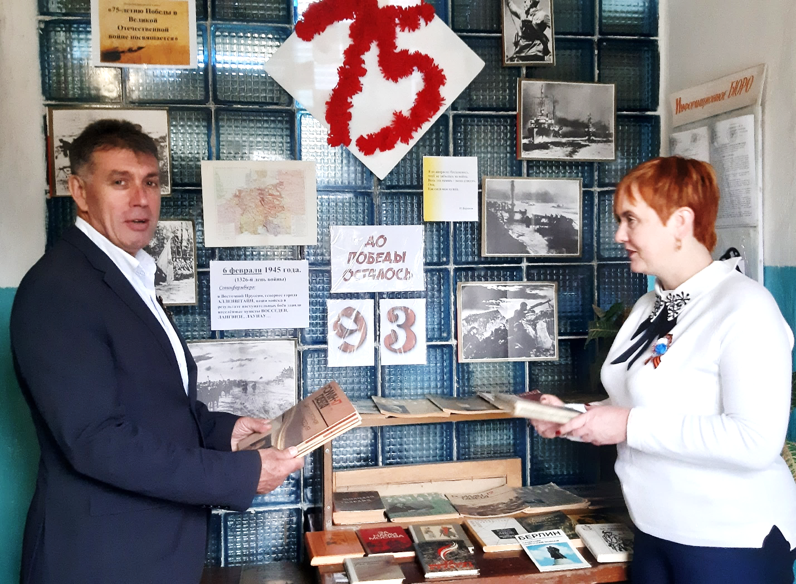
Информационный стенд «75-летию Победы в Великой Отечественной войне посвящается», в рамках Года памяти и славы в России.
«До
Победы осталось…»
06.02.2020

Slide 13
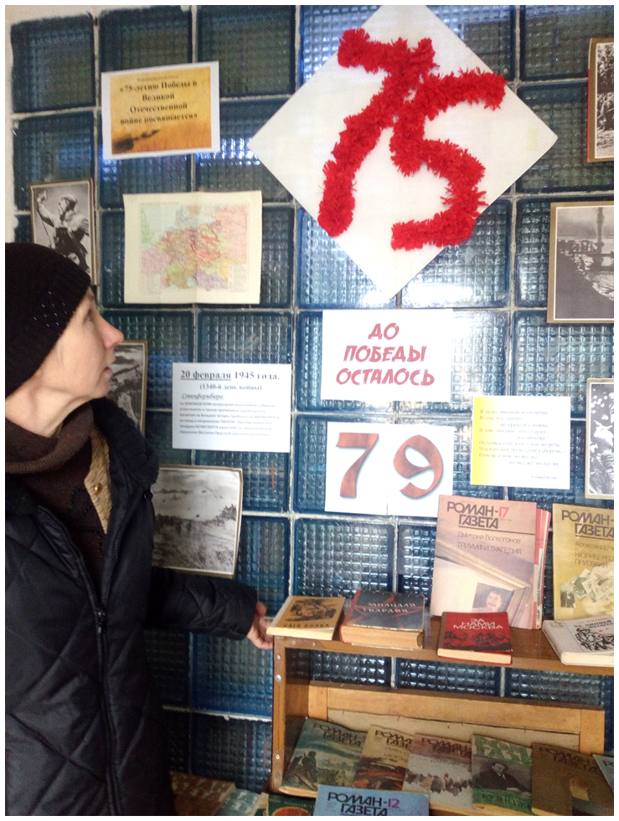
Информационный стенд «75-летию Победы в Великой Отечественной войне посвящается», в рамках Года памяти и славы в России.
«До Победы осталось…»
20.02.2020

Slide 14
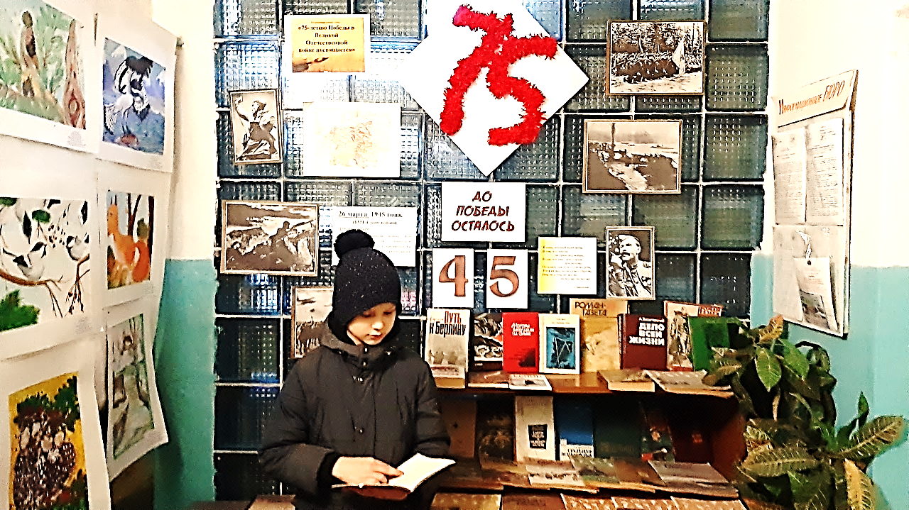
Информационный стенд «75-летию Победы в Великой Отечественной войне посвящается», в рамках Года памяти и славы в России.
«До Победы осталось…»
20.02.2020

Slide 15
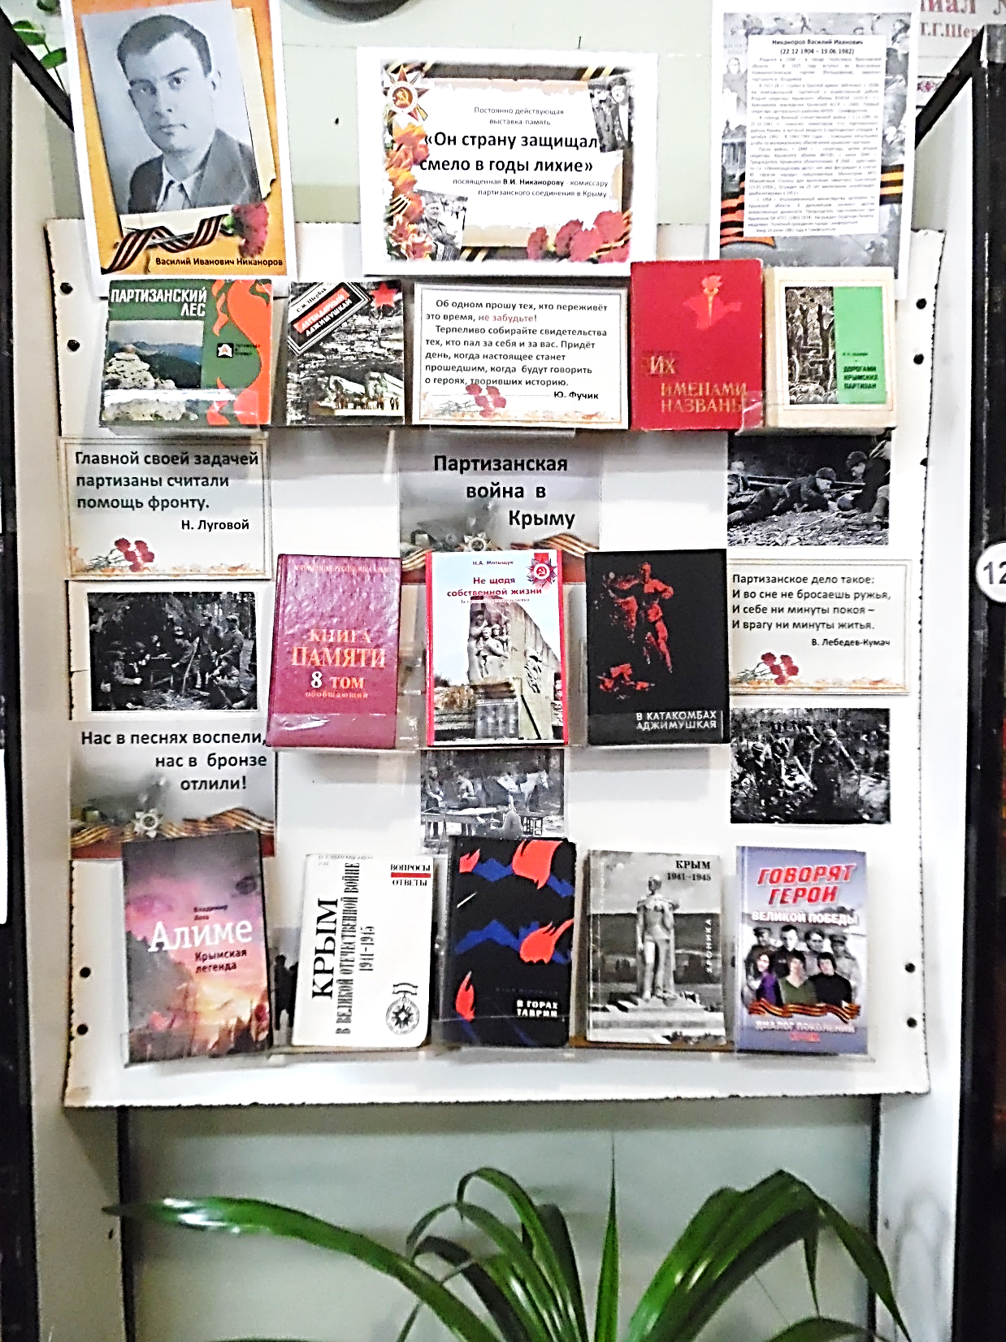
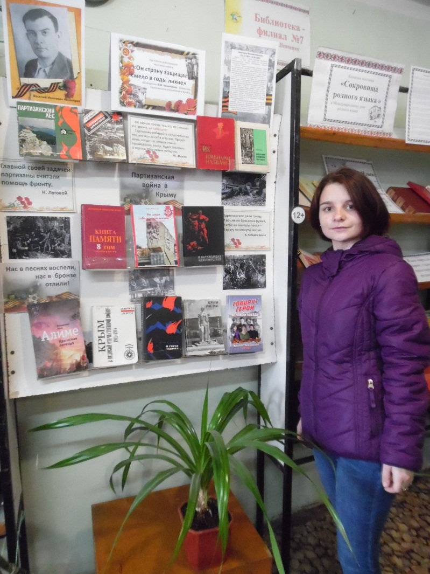
Постоянно действующая выставка-память
«Он страну защищал смело в годы лихие»,
посвящённая комиссару 3-го партизанского района в Крыму
Василию Ивановичу Никанорову
28.03.2020

Slide 16
Создана страница,
посвященная комиссару партизанских отрядов в Крыму В.И. Никанорову
на собственном сайте библиотеки-филиала №7
им. Т. Г. Шевченко

Slide 17
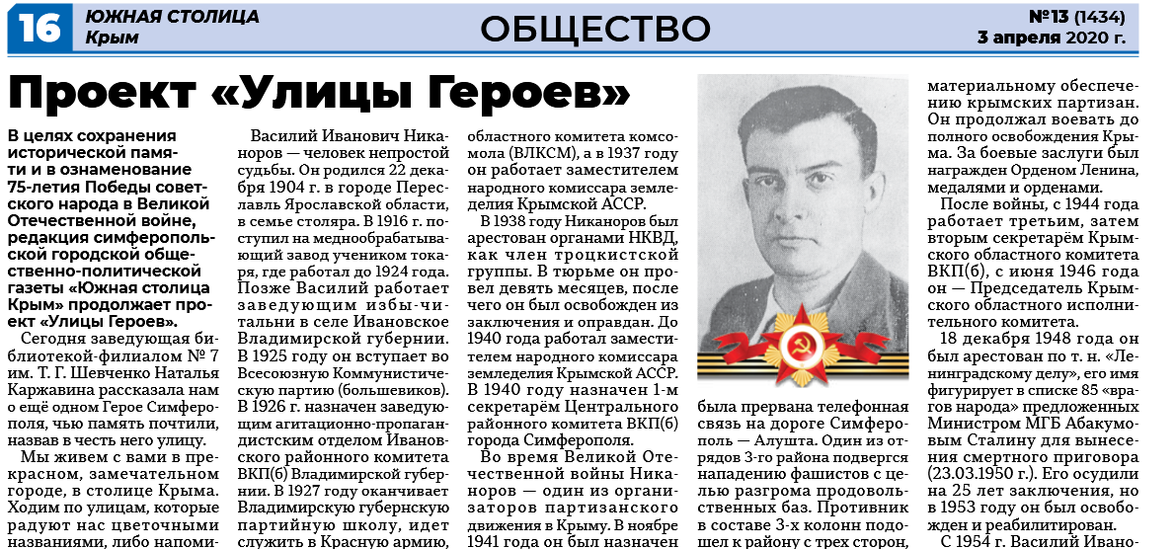
Освещение проекта в СМИ:
Участие библиотеки в проекте «Улицы героев»
Газета «Южная столица» №13 от 03 апреля 2020 г.
03.04.2020

Slide 18
Спасибо за внимание!

